Slide 1
Mathematik 8 Abels

Slide 2
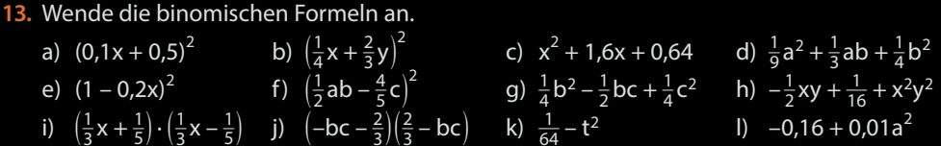

Slide 3
Gleichungen

Slide 4

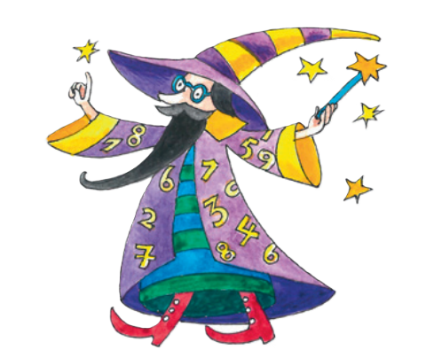

Slide 5

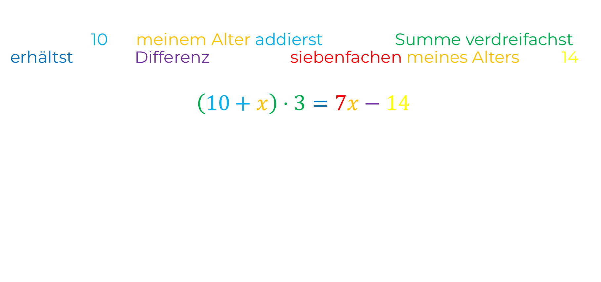



Gleichungen
Gleichung aufstellen
Wenn du 10 zu meinem Alter addierst und die Summe verdreifachst, erhältst du die Differenz aus dem siebenfachen meines Alters und 14.
$$\left(10+x\right)⋅3=7x−14$$
Gleichung lösen
$$\left(10+x\right)⋅3=7x−14$$
$$30+3x=7x−14$$
$$44+3x=7x$$
$$44=4x$$
$$x=11$$
$$𝕃=\{11\}$$
$$| T$$
$$|+14$$
$$| −3x$$
$$| :4$$

Slide 6
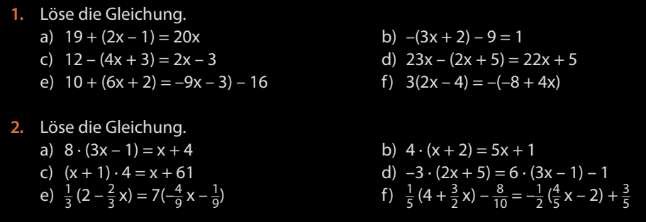
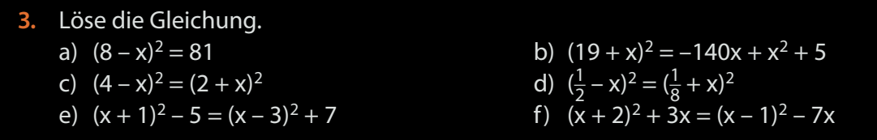
Fun103,104

Slide 7
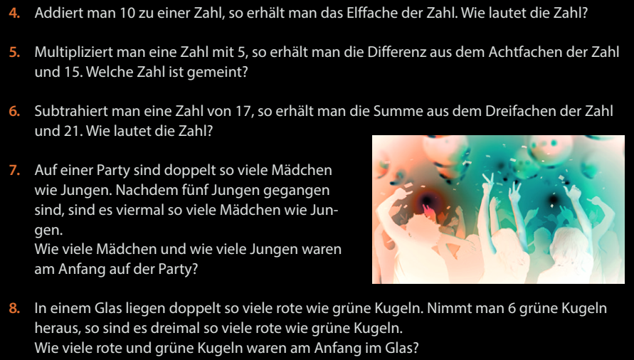

Fun105

Slide 8
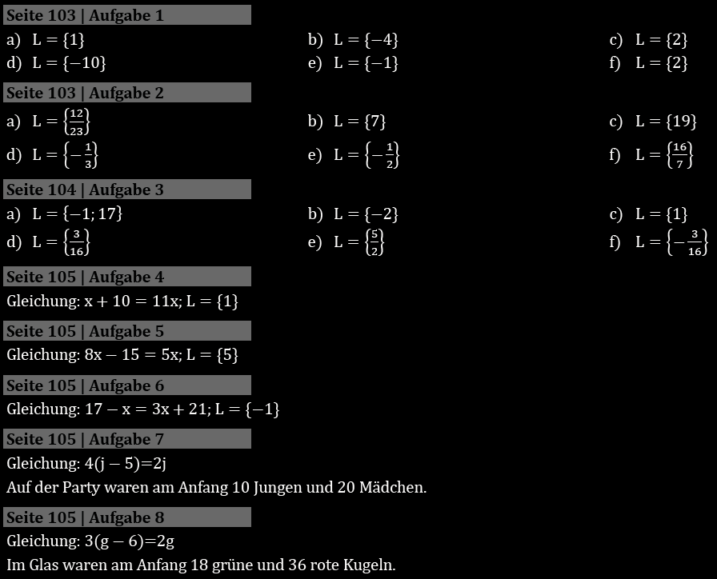
Fun103-105

Slide 9
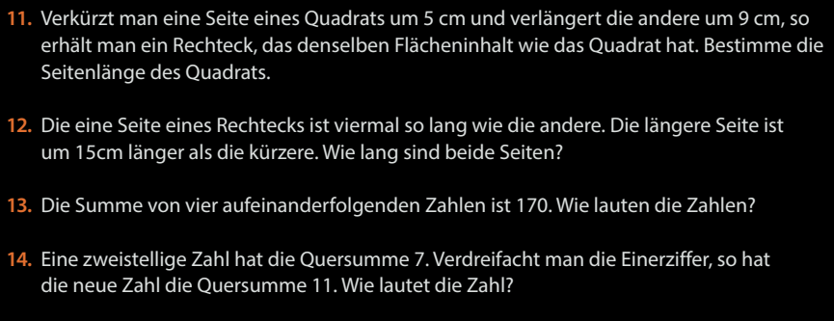
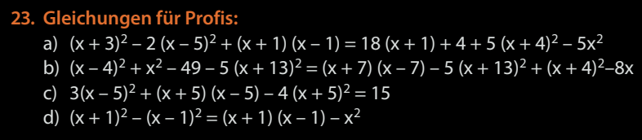
Fun105.106

